Slide 1
«Мой список покупок»
Самарин О.В. КЭ-402

Slide 2
Введение
Назначение и идея:
Приложение «Мой список покупок» создано для упрощения управления списками покупок. Оно позволяет пользователям быстро добавлять, редактировать, удалять товары и отмечать их как приобретенные.
Задачи:
Удобство планирования покупок.
Минимизация забытых товаров.
Оптимизация времени при покупках.

Slide 3
Основной функционал приложения
Добавление элементов: Пользователь может ввести название товара и сохранить его.
Редактирование: Возможность изменить данные товара.
Удаление: Удаление ненужных элементов из списка.
Отметка выполненных покупок: Удобная отметка уже приобретенных товаров.
Поиск: Пользователь может ввести запрос и найти нужный ему товар
Сохранение элементов: при добавлении/удалении/закрытии приложения, все введенные ранее элементы сохранятся в приложении

Slide 4
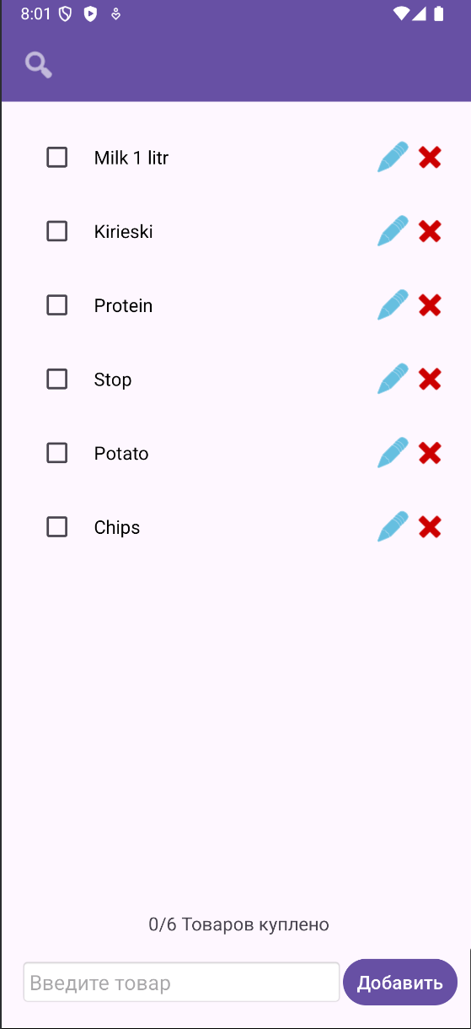
Внешний вид приложения

Slide 5
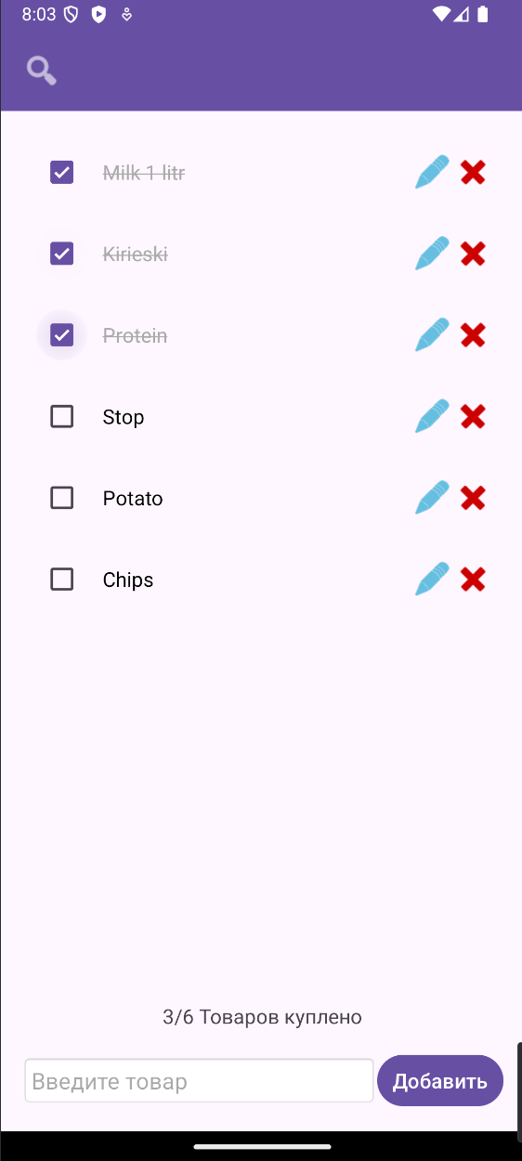
Функция отметки товаров

Slide 6
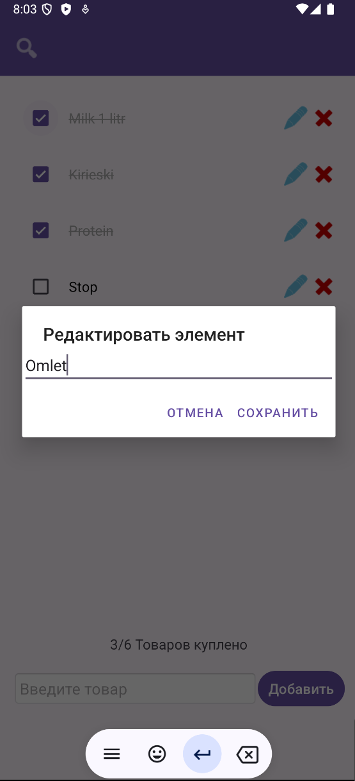
Редактирование товара

Slide 7
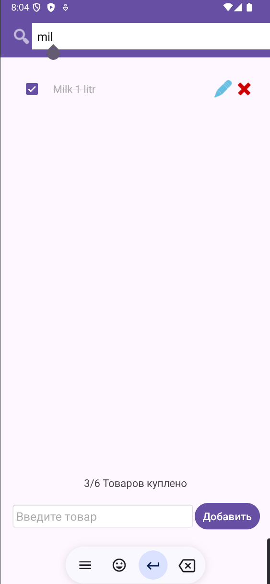
Функция поиска товаров

Slide 8
Основной функционал приложения
Сохранение данных:
Используется SharedPreferences для хранения списка в JSON-формате (с библиотекой Gson).
Методы saveItems() и loadItems() сохраняют и загружают данные.
Интерфейс и список:
Список реализован через RecyclerView с адаптером (ItemAdapter).
Поддерживается добавление, редактирование, удаление товаров.
Подсчет товаров:
Метод updateItemCounter() отображает, сколько товаров куплено.

Slide 9
Удобство использования
Функция поиска:
Фильтрация товаров по имени "на лету" с помощью TextWatcher.
Редактирование товаров:
Реализовано через AlertDialog для изменения имени.
Дополнительные возможности:
Выделение купленных товаров (перечёркивание текста).
Кнопки для удаления и редактирования.
UI элементы:
Поле ввода (EditText) для новых товаров.
Кнопки для управления списком (добавить, удалить, поиск).

Slide 10
Дальнейшие улучшения приложения
Категории товаров: Упрощают навигацию по списку (например, "Овощи", "Молочные продукты").
Особые пресеты: Готовые списки для конкретных задач — лазанья, пикник, ужин.
Подсказки и рекомендации: Автоматическое добавление необходимых ингредиентов.

Slide 11
Спасибо за внимание!

